Slide 1


Slide 2
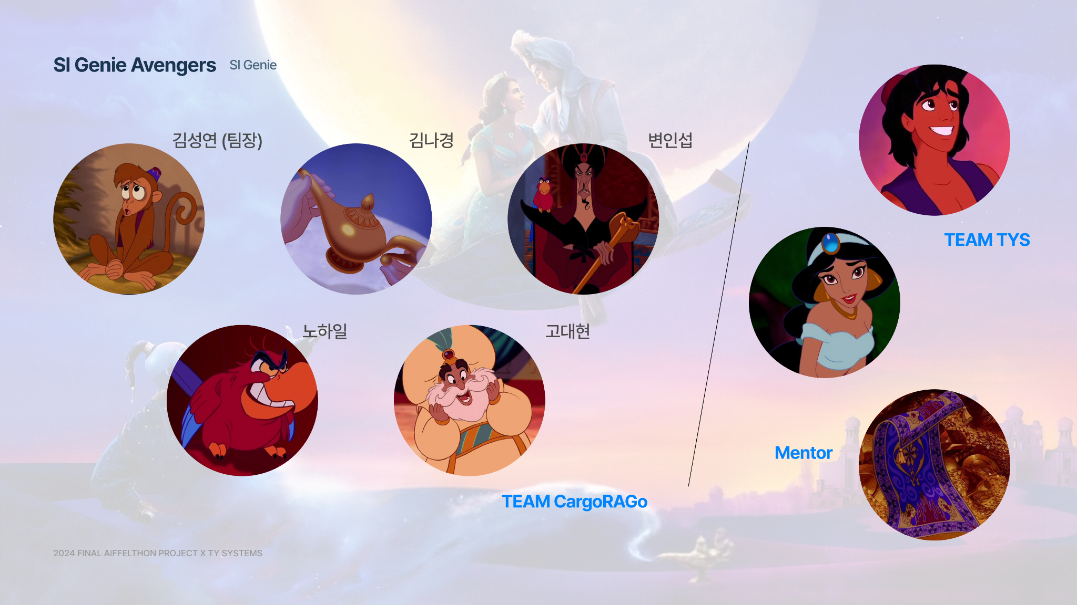

Slide 3


Slide 4
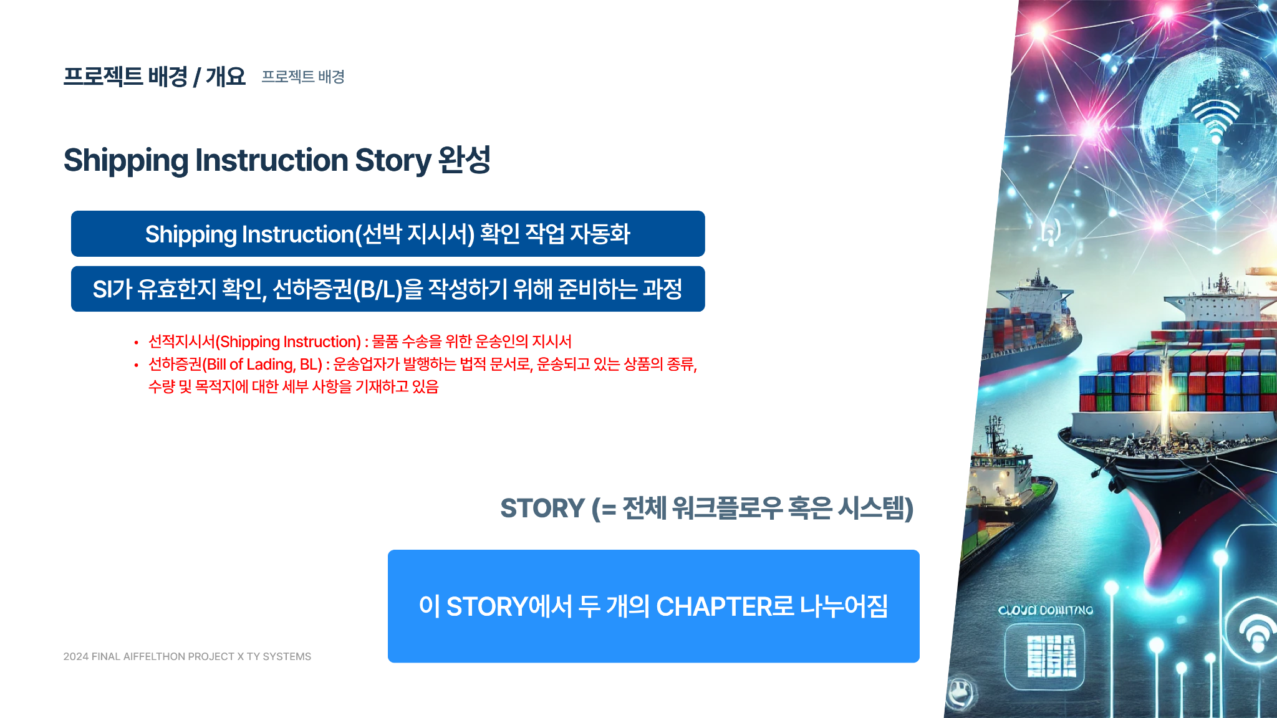

Slide 5
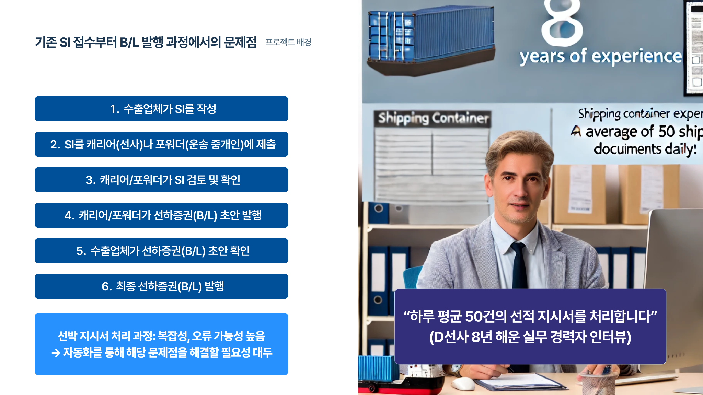

Slide 6
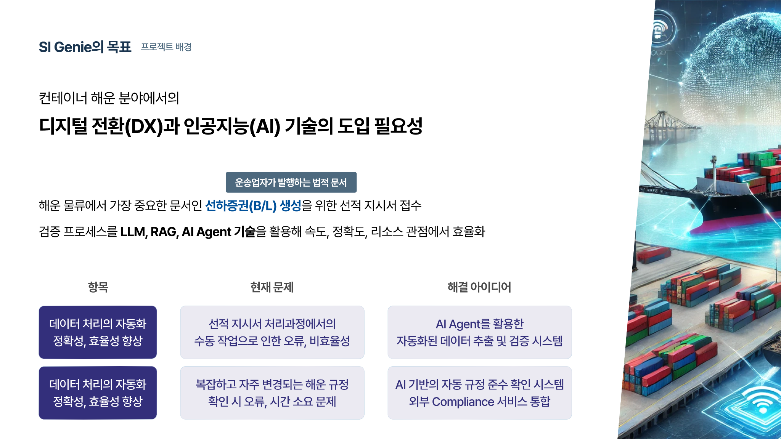

Slide 7
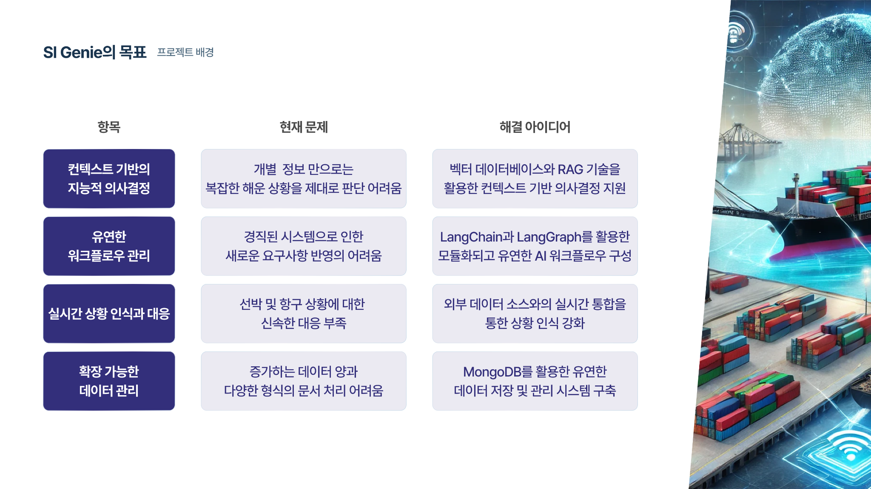

Slide 8


Slide 9
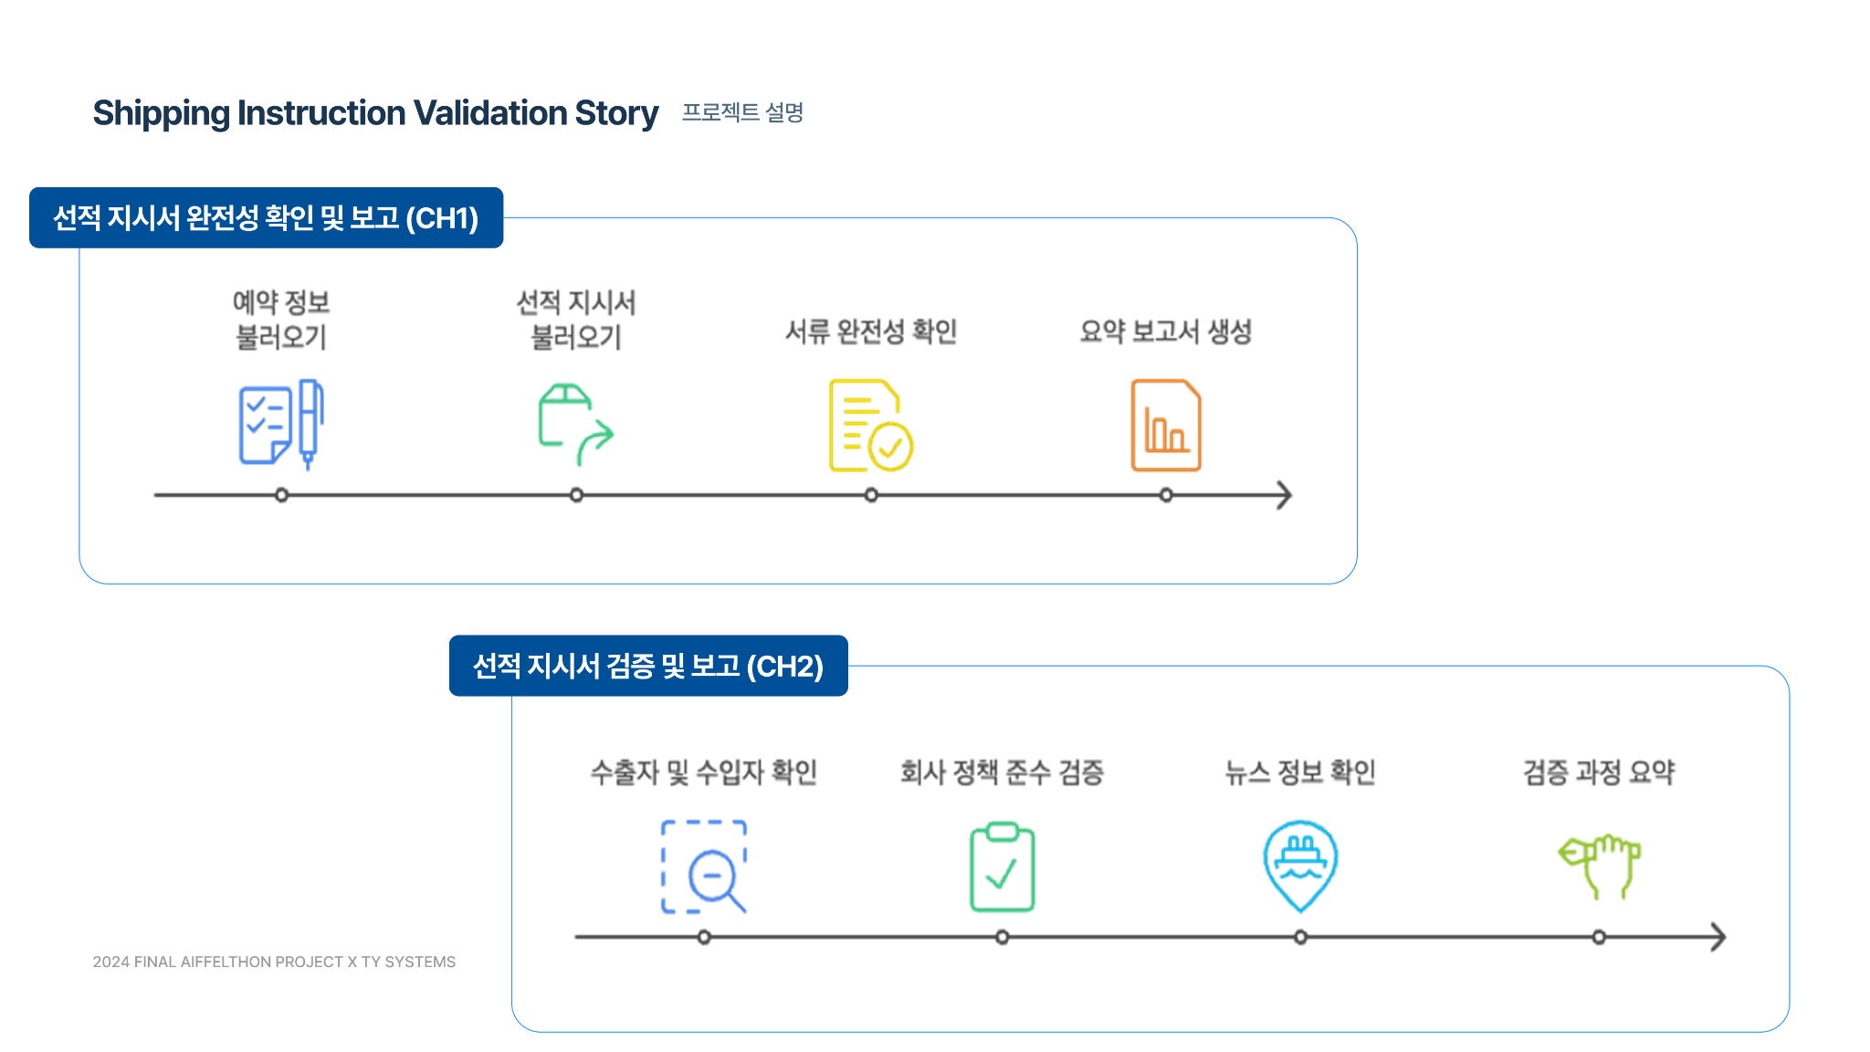

Slide 10
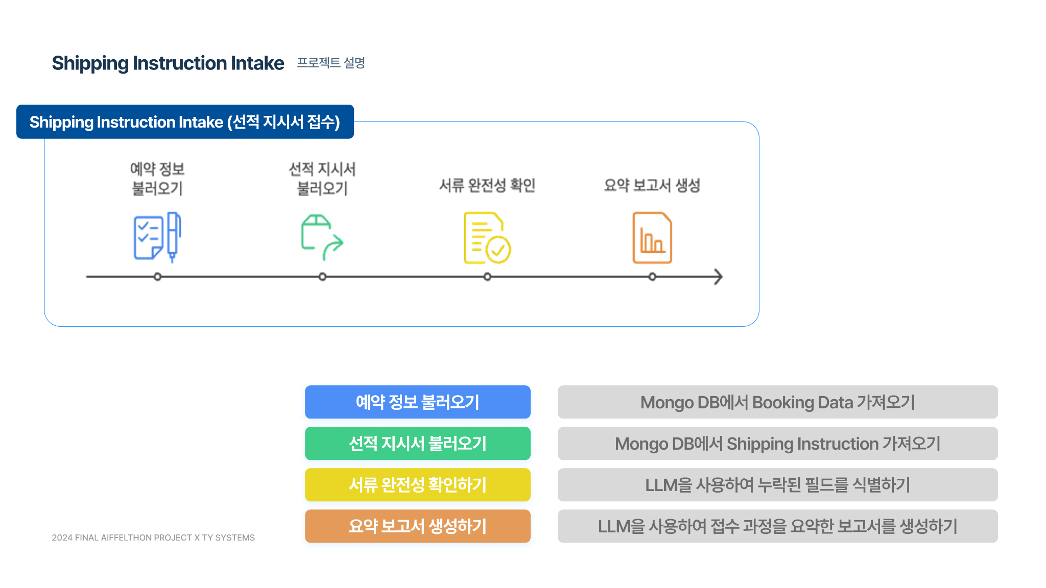

Slide 11
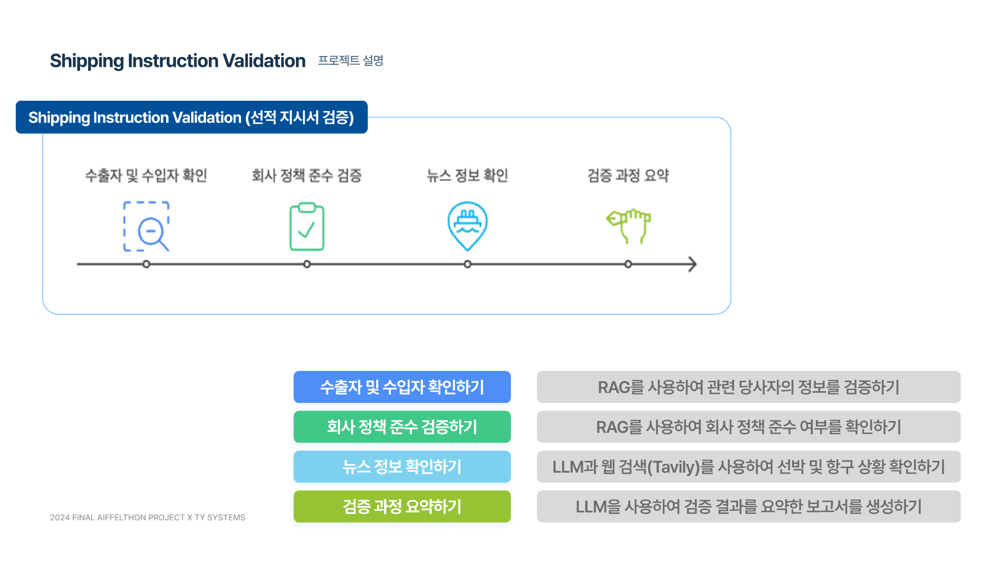

Slide 12
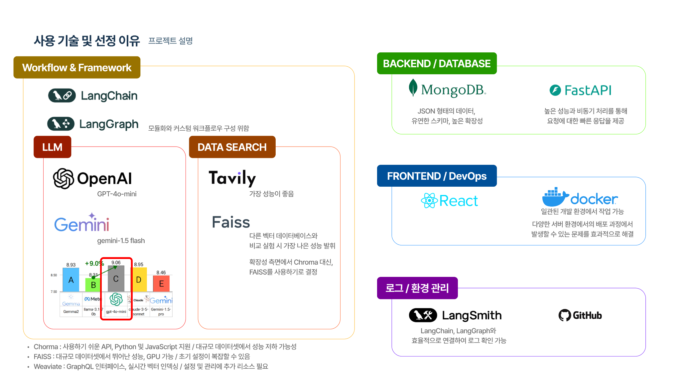

Slide 13
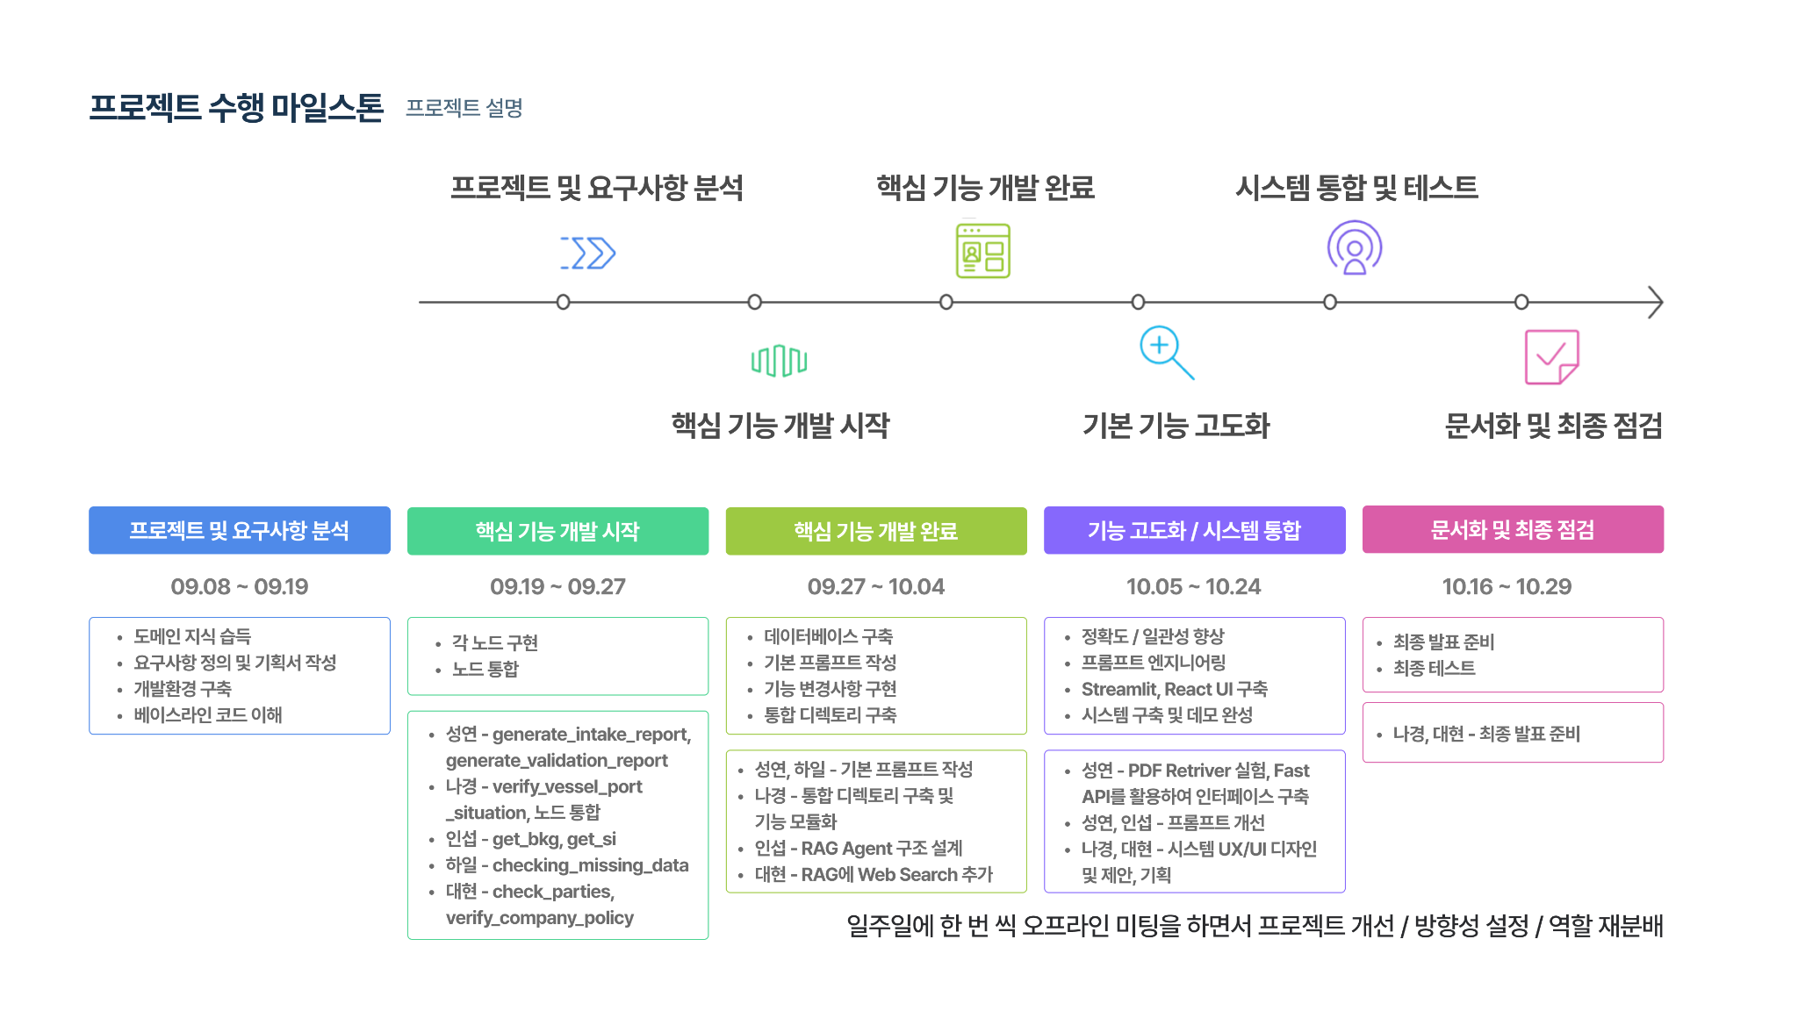
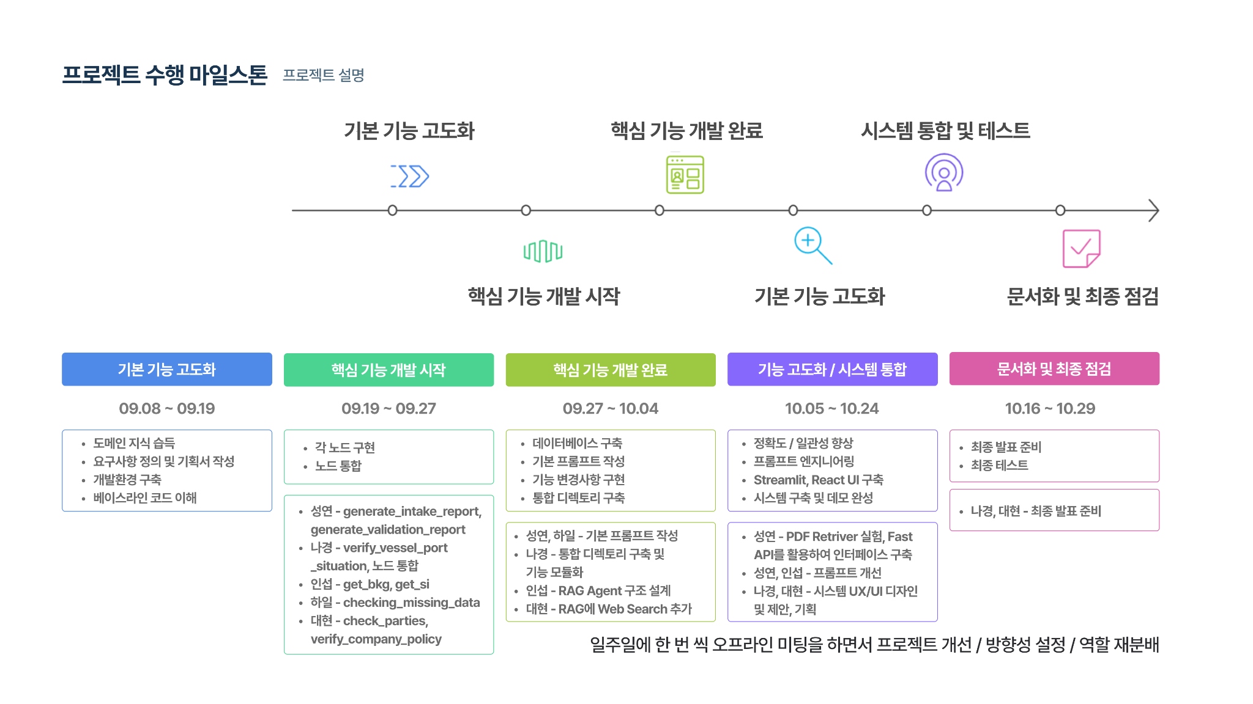

Slide 14
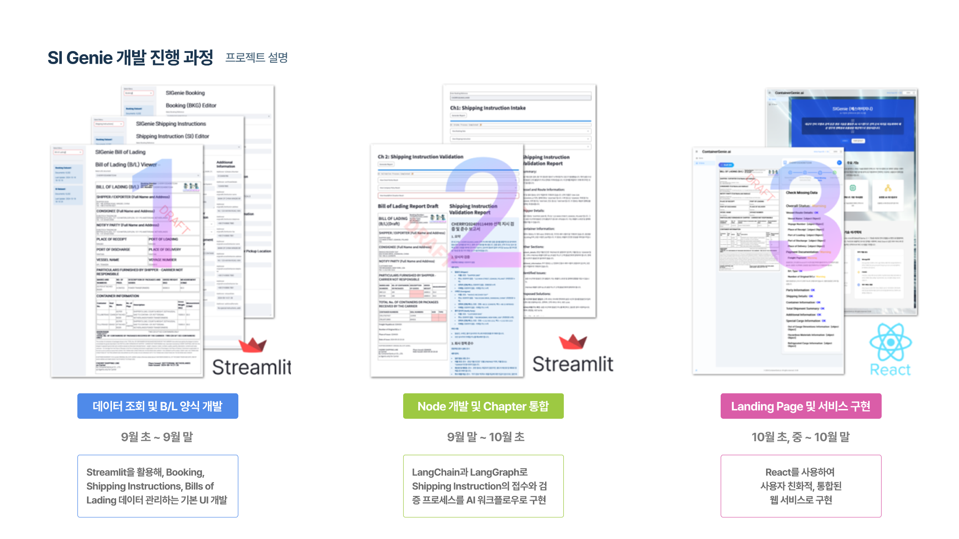

Slide 15


Slide 16
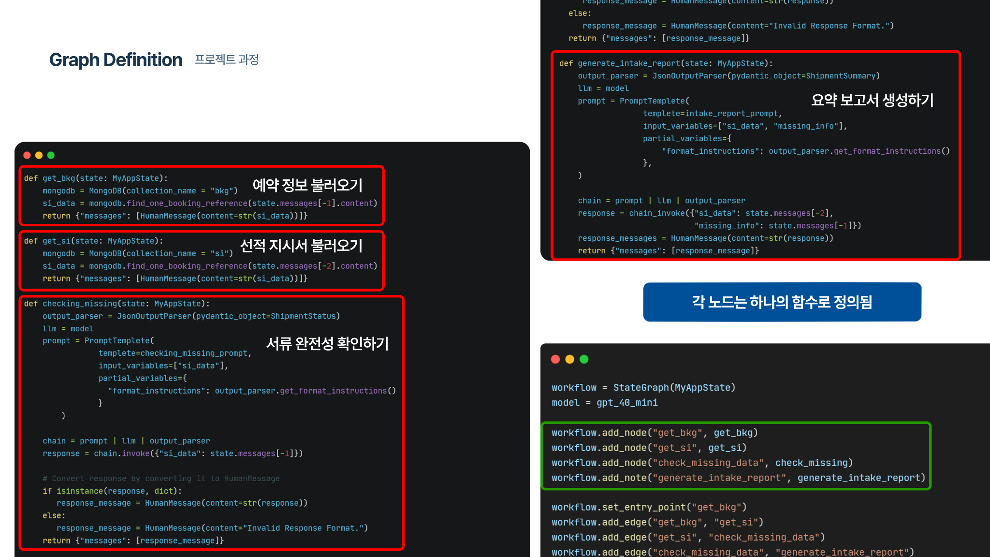
Notes:
각 노드는 하나의 함수로 정의됨

Slide 17
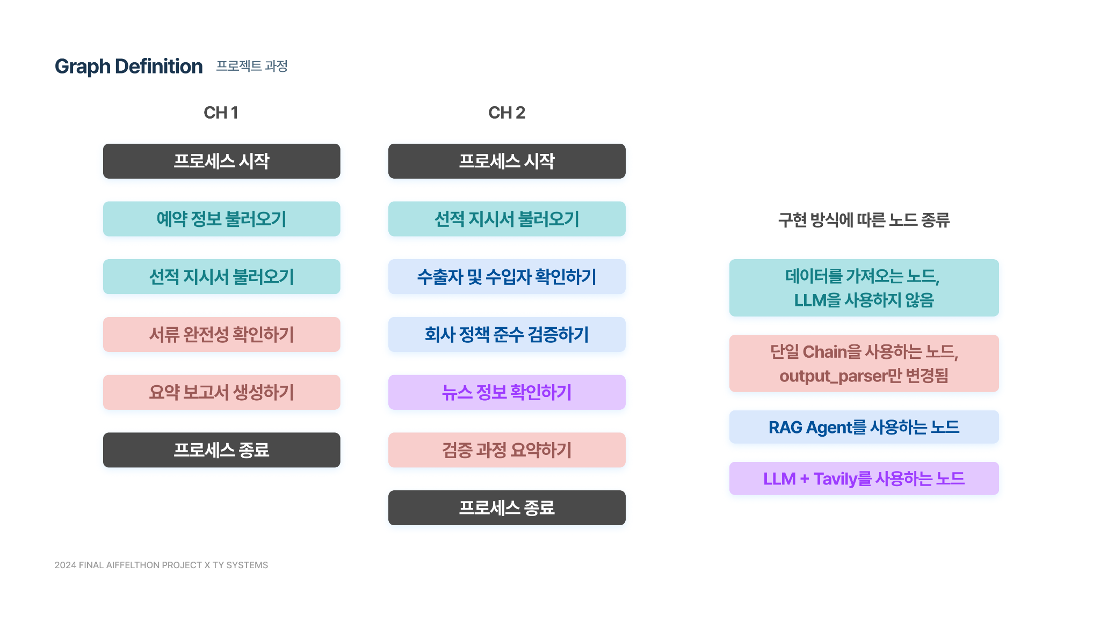

Slide 18
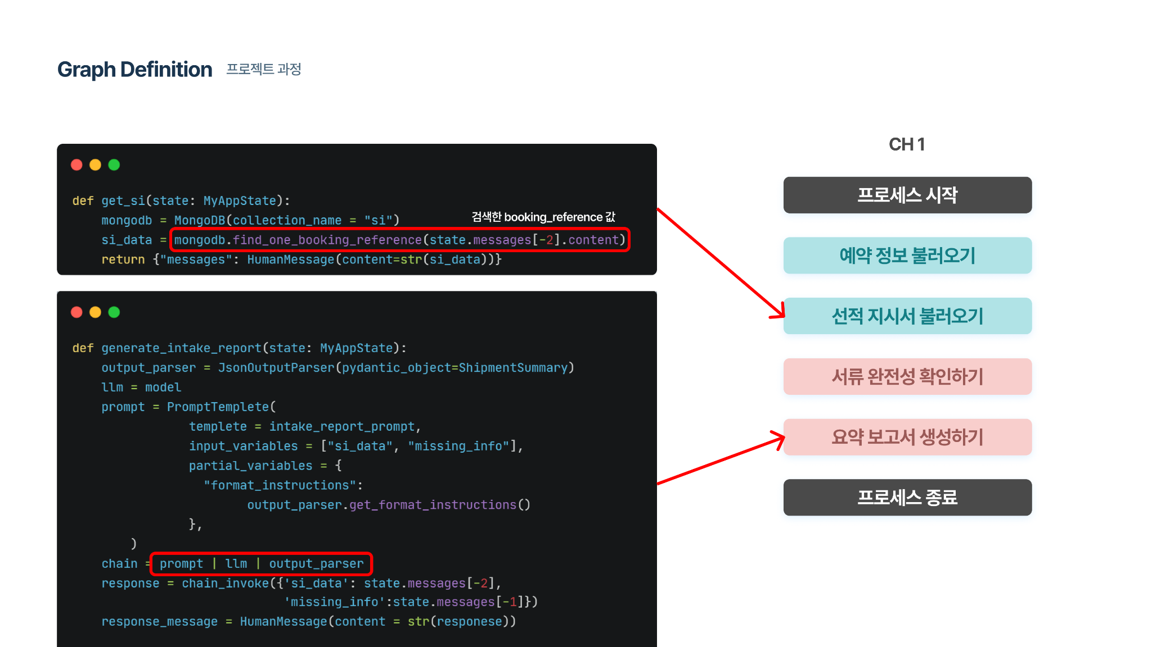

Slide 19
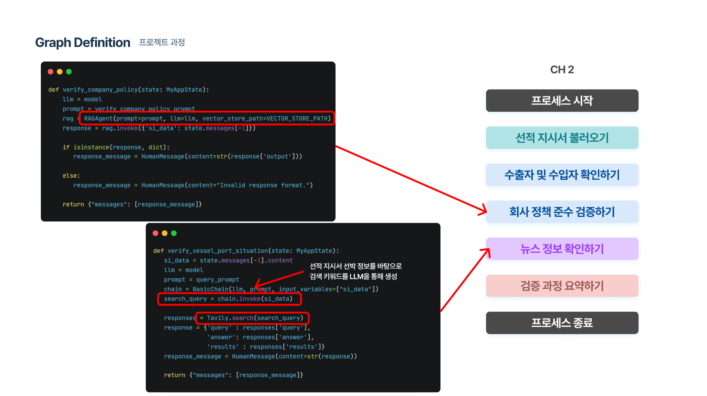

Slide 20
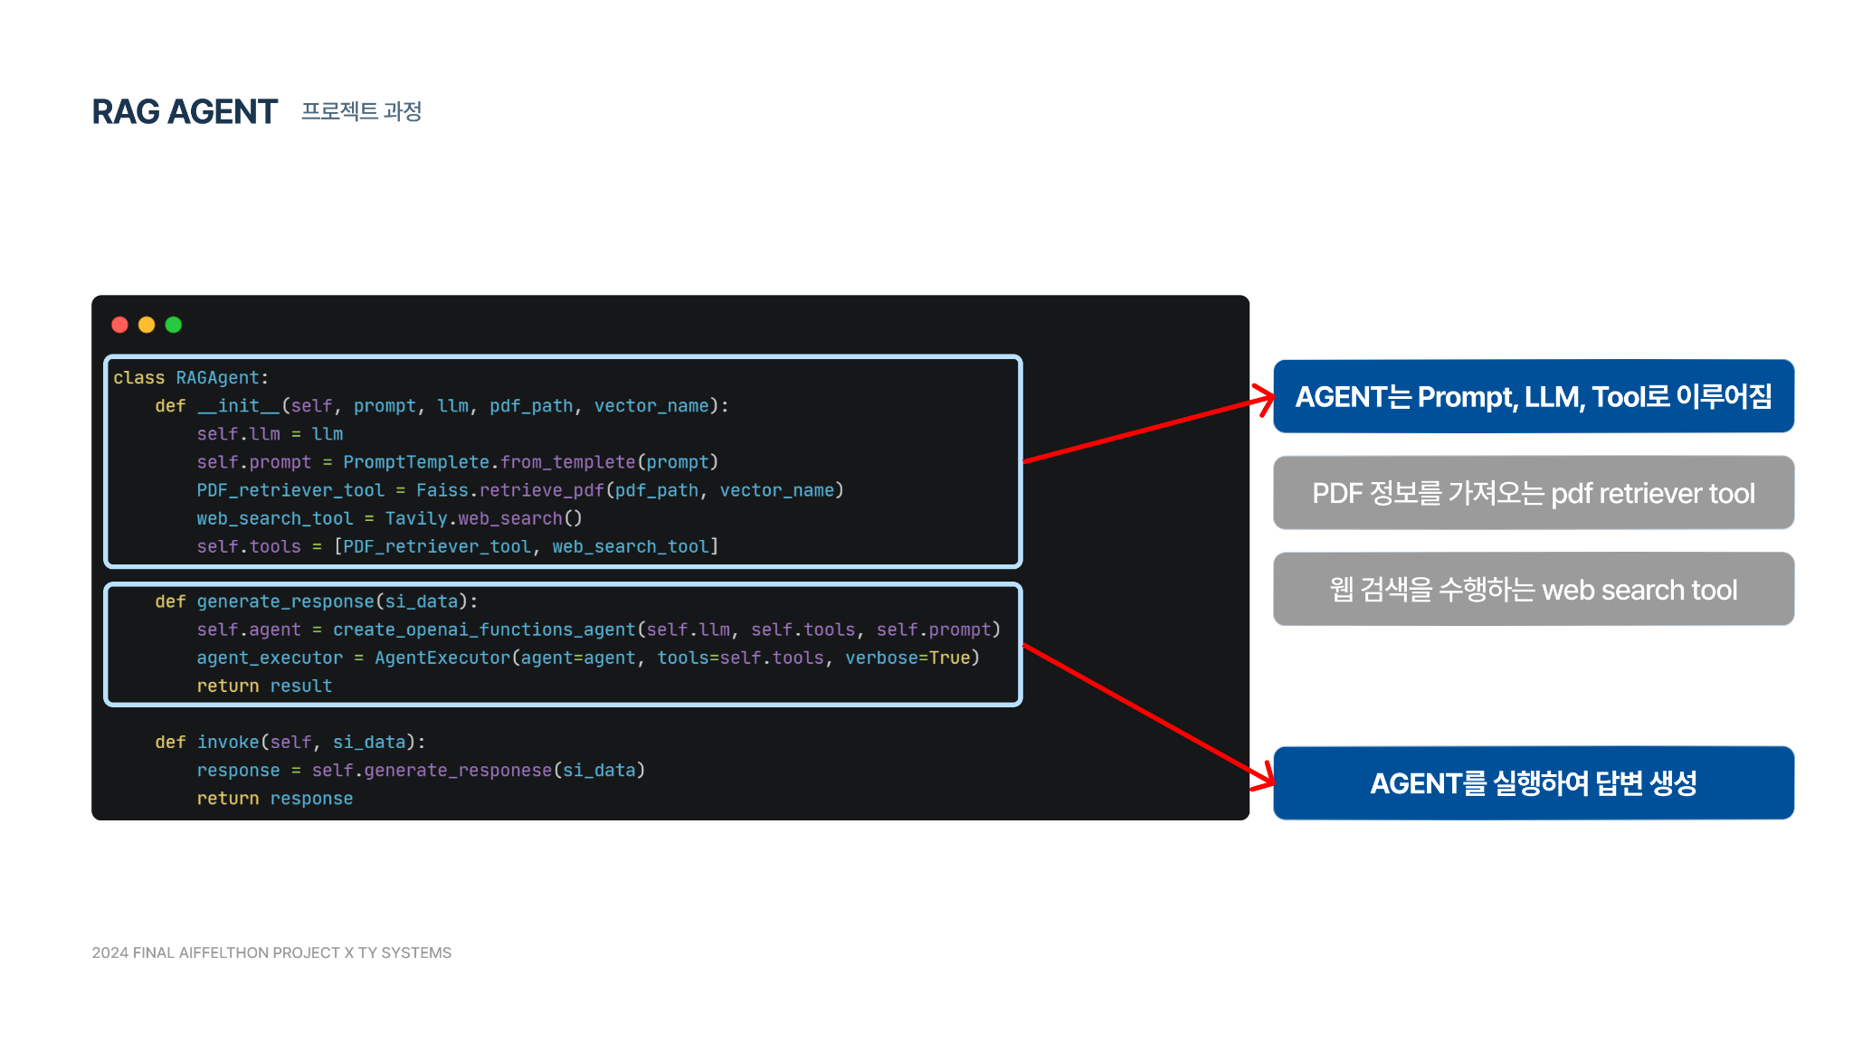

Slide 21
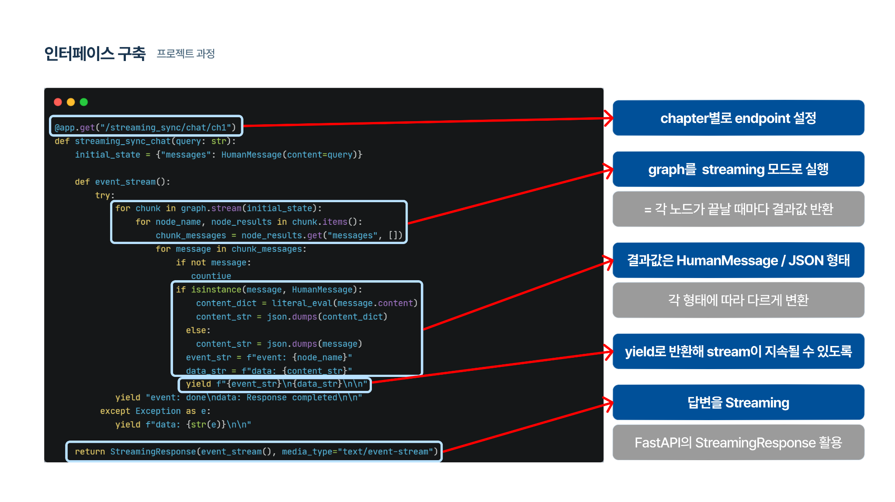

Slide 22
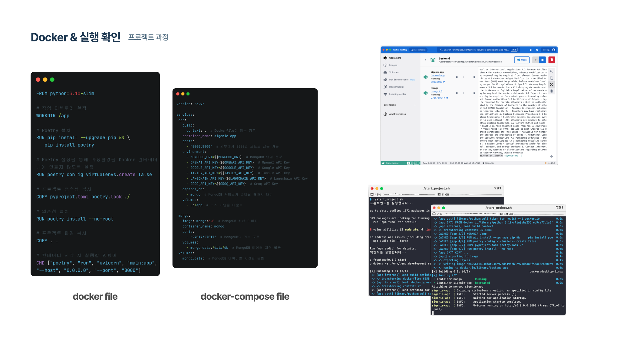

Slide 23


Slide 24
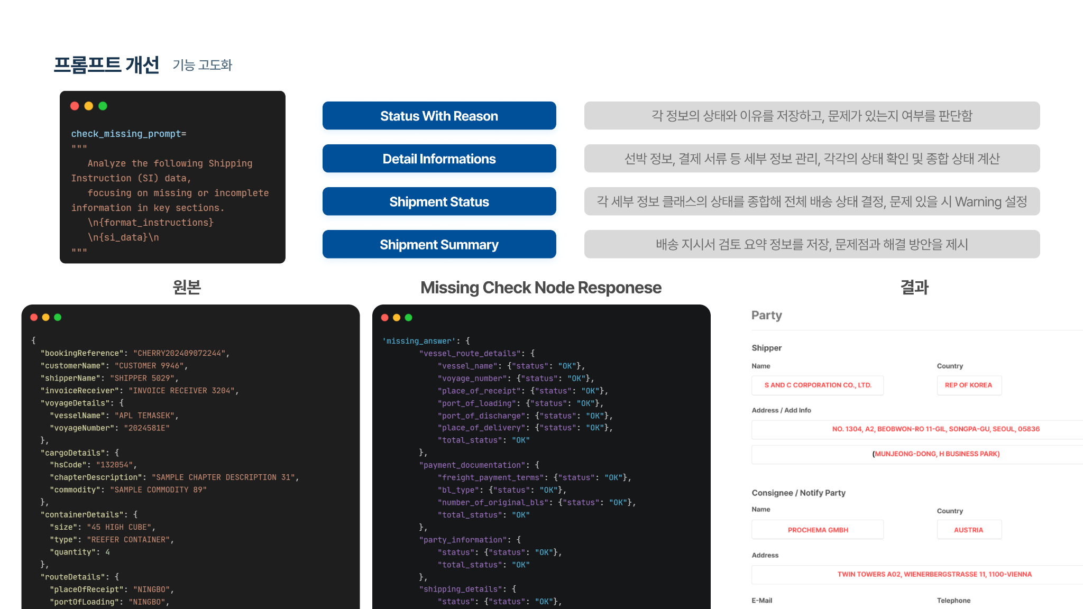
Notes:
먼저, 프롬프트 개선 과정을 설명드리겠습니다. 저희 팀은 프론트엔드에서의 일관적인 format을 유지하기 위해서 jsonoutputparser를 활용하였습니다. 완전성을 검증하는 노드를 예로 json 데이터 스키마는 크게 선적 지시서의 항목들을 바탕으로 각 정보의 완전성여부에 대한 상태와 이유, 종합적인 상태정보, 선박 지시서의 검토 결과로 이루어져 있습니다.

Slide 25
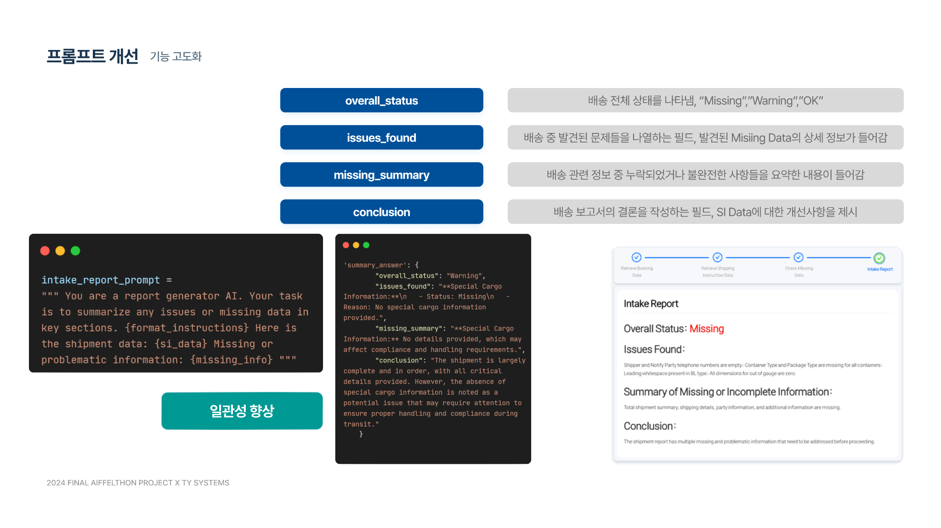
Notes:
다음으로 완전성 한 뒤에 나온 결과를 바탕으로 선적지시서의 전체 상태와, 문제가 있는 필드의 개선 사항등을 제시하는 스키마로 이루어져 있습니다. 요약 노드도 마찬가지로 json output parser를 활용하여 일관성 있는 형식을 유지할 수 있었습니다.

Slide 26
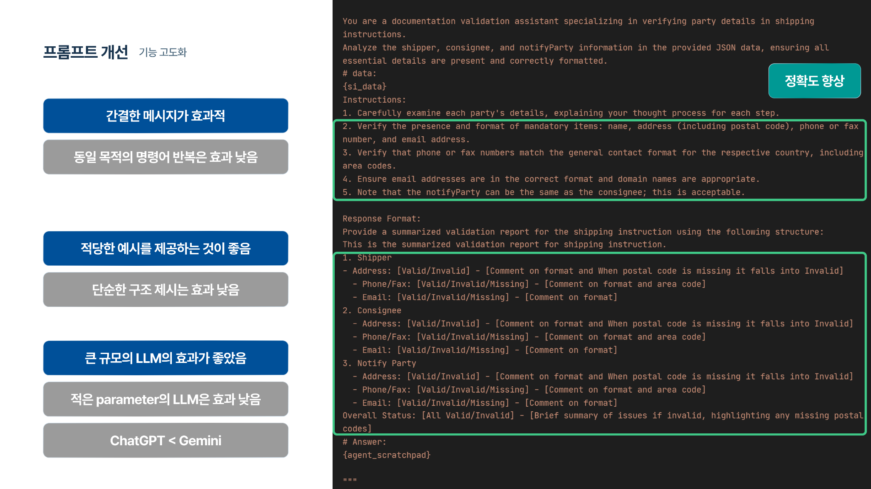
Notes:
수출자 및 수입자 확인 노드 프롬프트에서는 정확한 정보를 잘 가져오는 것이 가장 중요한 부분이기에 간결한 지시문을 통해 정확히 요구사항을 제시하고 예시를 통해 형식을 지정해주었습니다. 또한 우편번호에 대한 검증이 잘 이루어지지 않는 문제가 발생하였는데, 이는 ChatGPT 4o-mini가 아닌 더 큰 파라미터의 모델을 활용함으로써 이러한 문제가 해결되었습니다.

Slide 27
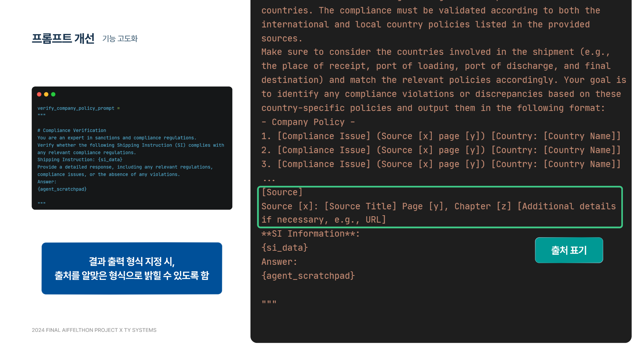
Notes:
회사 정책 준수 검증 노드 프롬프트에서는 RAG를 활용하여 서류의 내용이 Compliance를 잘 따르는지 확인하는 과정으로 명확히 어떤 문서를 근거로 하는지 확인해볼 필요가 있습니다. 이에 따라 결과 출력 형식에 출처 형식도 같이 명시하여 일관성과 신뢰성을 향상할 수 있었습니다.

Slide 28
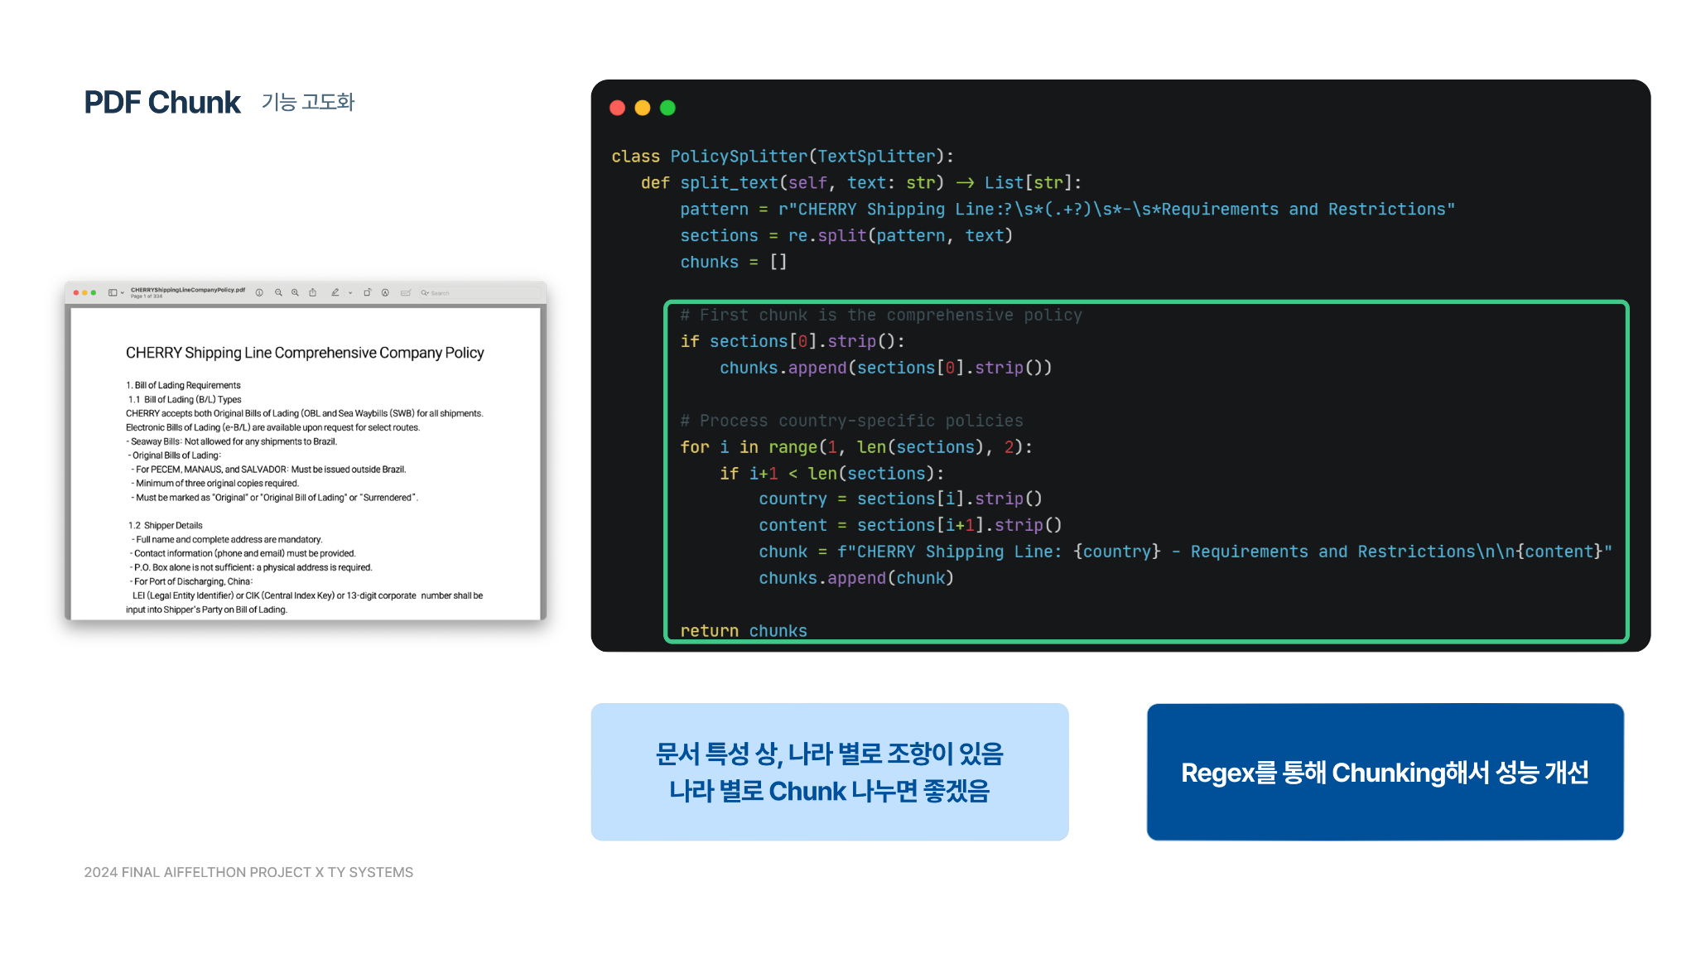
Notes:
다음으로 RAG의 중요한 성능 개선점이 될 수 있는 PDF Chunking 관련 부분입니다. 저희가 다루고 있는 문서는 해당 국가별 compliance 관련 문서였기에 나라별로 조항이 존재했습니다. 이에 따라 나라별로 Chunking을 진행하고자 하였고, 이를 위해 정규표현식을 활용하였습니다. 이에 따라 해당 선적 지시서의 국가 정보를 바탕으로 참고하는 것을 확인하였습니다.

Slide 29
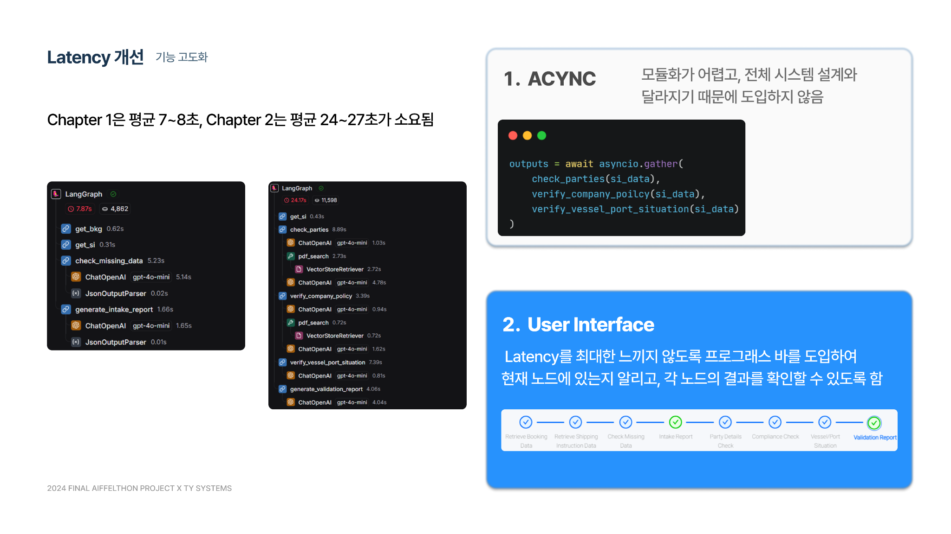
Notes:
마지막으로 Latency를 개선하기 위해 노력했습니다. 저희 Task는 다양한 node로 구성되어있고, 이에 따라 Latency가 클 수 밖에 없었습니다. 처음에는 비동기 방식으로 한번에 처리하여 latency를 개선하고자 하였으나 모듈화가 어렵고, 전체 설계를 바꿔야하는 어려움이 있었기에 fastapi로 구축하는 단계에서는 도입하지 않았습니다. 그 대신에 UI단에서 프로그래스바를 통해 진행상황을 볼 수 있게하고, 스트리밍 방식으로 노드별로 작업이 끝났을 때 결과를 확인할 수 있어 Latency 문제를 UI적으로 해결하였습니다.

Slide 30


Slide 31
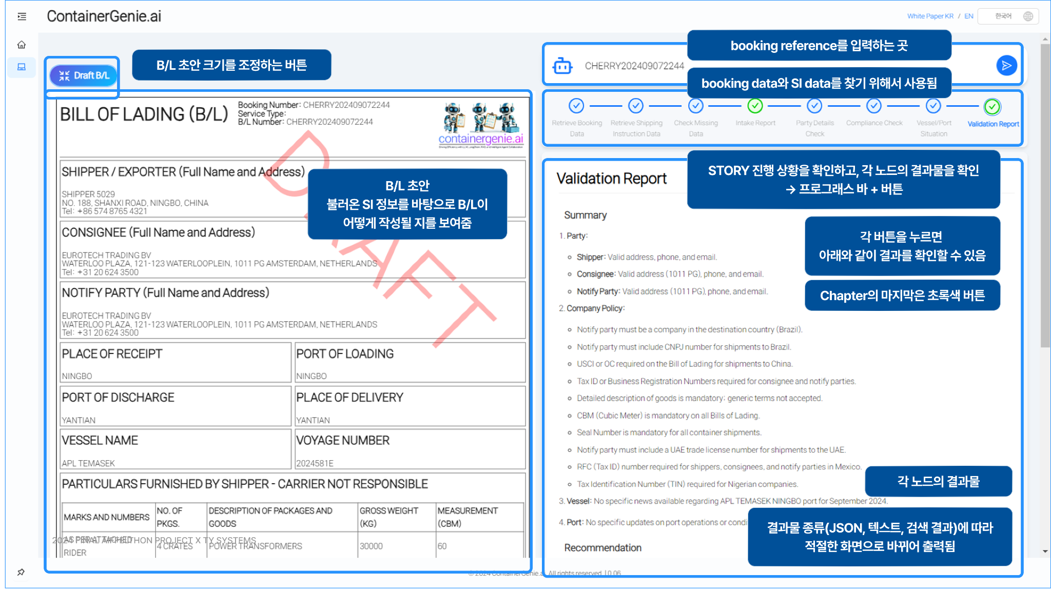
Notes:
앞선 노력이 투영된 프로젝트로 결과를 보겠습니다.
실행시, 각 chapter별 선택과 통합선택이 가능한데 보이는 화면은 통합화면입니다.
일단 bookingReference입력으로 시작하게 됩니다.
그러면 진행상태에 따라 노드를 클릭하며 산출결과를 볼 수 있고요. 초록색 원은 chapter의 최종결과입니다.
좌측에서는 unfold버튼으로 해당 bookingReference의 선하증권 초안을 보실 수 있습니다.

Slide 32


Notes:
랜딩페이지-chapter1-chapter2

Slide 33
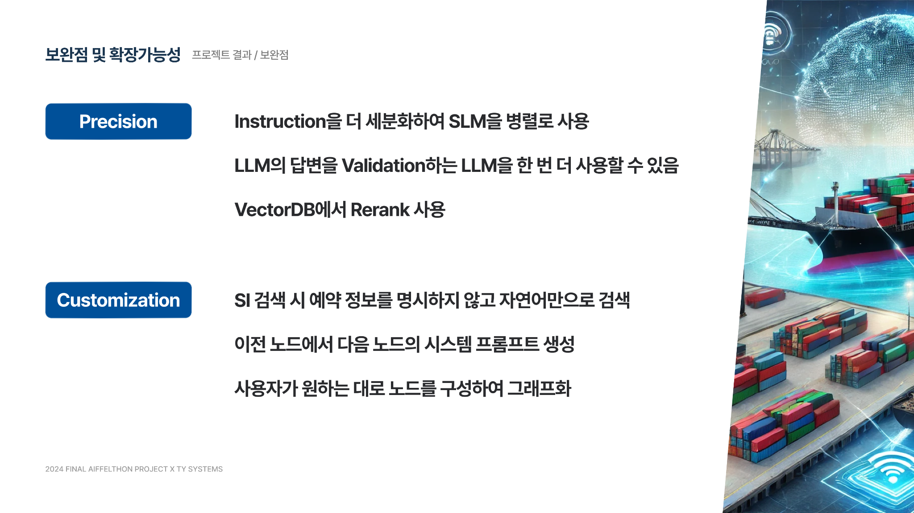
Notes:
프로젝트를 마무리하면서 더 채우거나 확장할 수 있는 부분도 생각해 봤습니다.
정확도 향상 측면에서는,
현재는 LLM을 사용했지만 SLM을 병렬사용할 수 있고,
LLM이 산출한 결과에 대해 다시 LLM으로 유효성을 제고할 수 있을 것 같습니다.
또한 프로세스 상의 RAG결과에 대해 RE-rank를 사용해도 발전을 기대할 수 있습니다.
고객맞춤측면에서는,
bookingReference가 아닌 비정형질문에도 답변할 수도 있고,
고객의 질문을 context로 기억해서 답변도 가능합니다.
저희의 langGraph구조를 고객요구에 맞춰 조정하는 것도 가능할 것입니다.

Slide 34


Slide 35
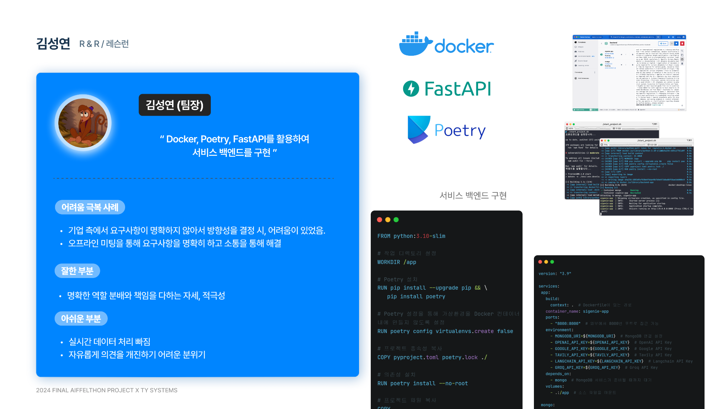
Notes:
공통적으로,
프로젝트 초기에 domain지식습득이나 목표 명확화에 어려움이 있었고요.
중간에 실시간 데이터 처리가 빠진 부분과 기업협업과제 임에도 기획단계에서 합류함으로써
비지니스측면에서 배운 점이 적었다는 걸 아쉬워했습니다.

Slide 36
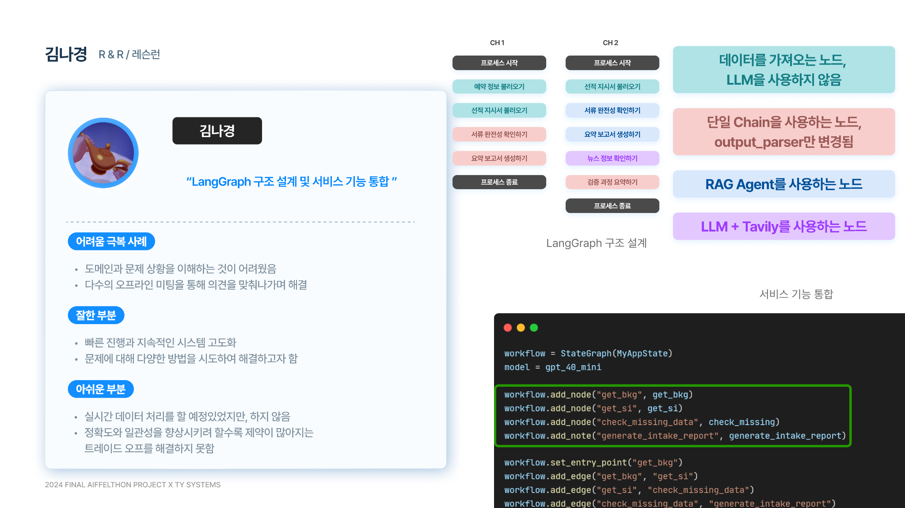

Slide 37
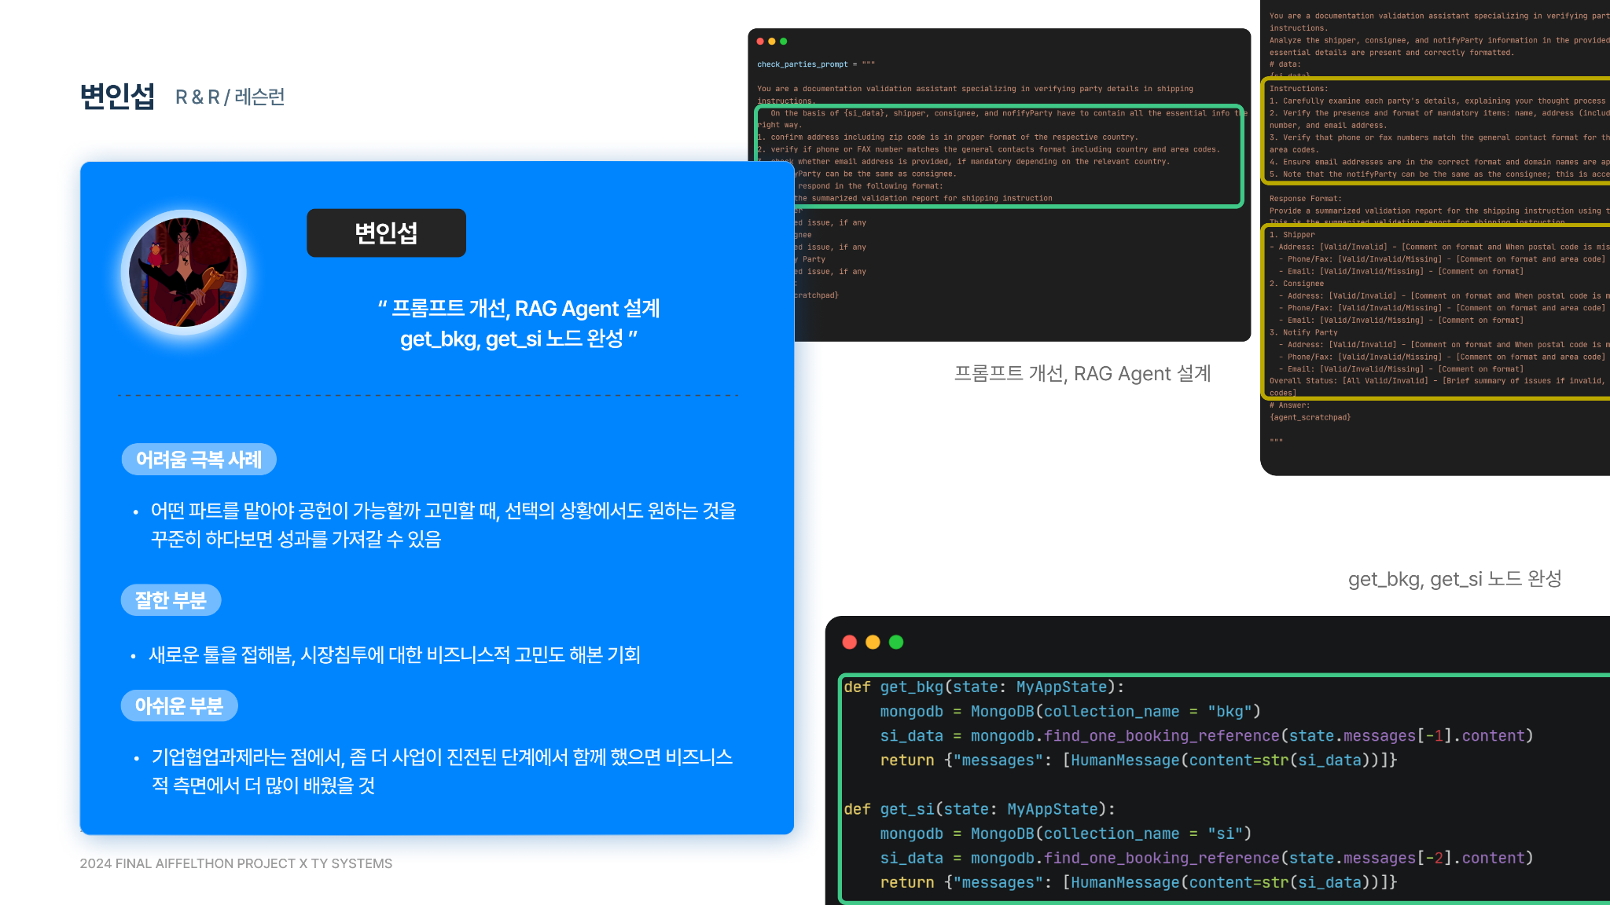

Slide 38
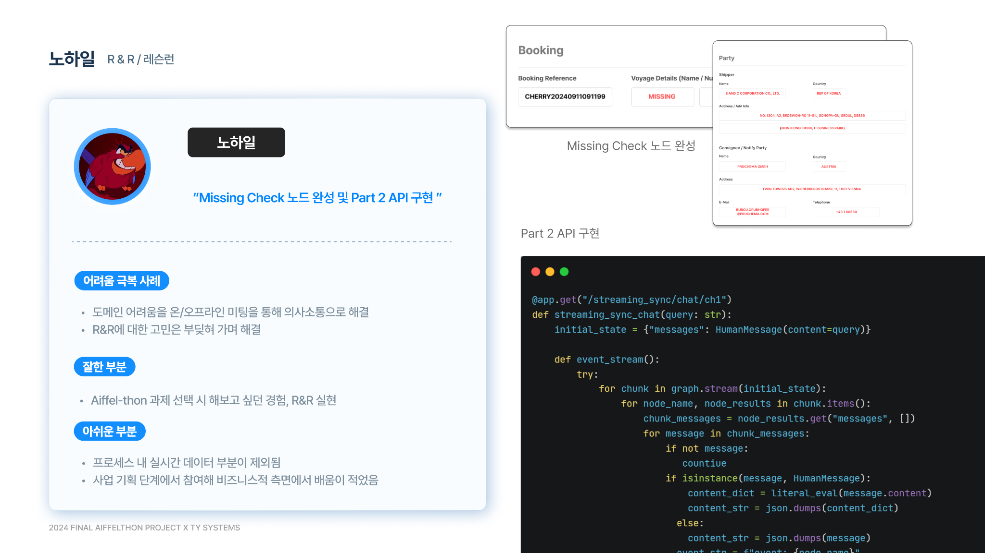

Slide 39
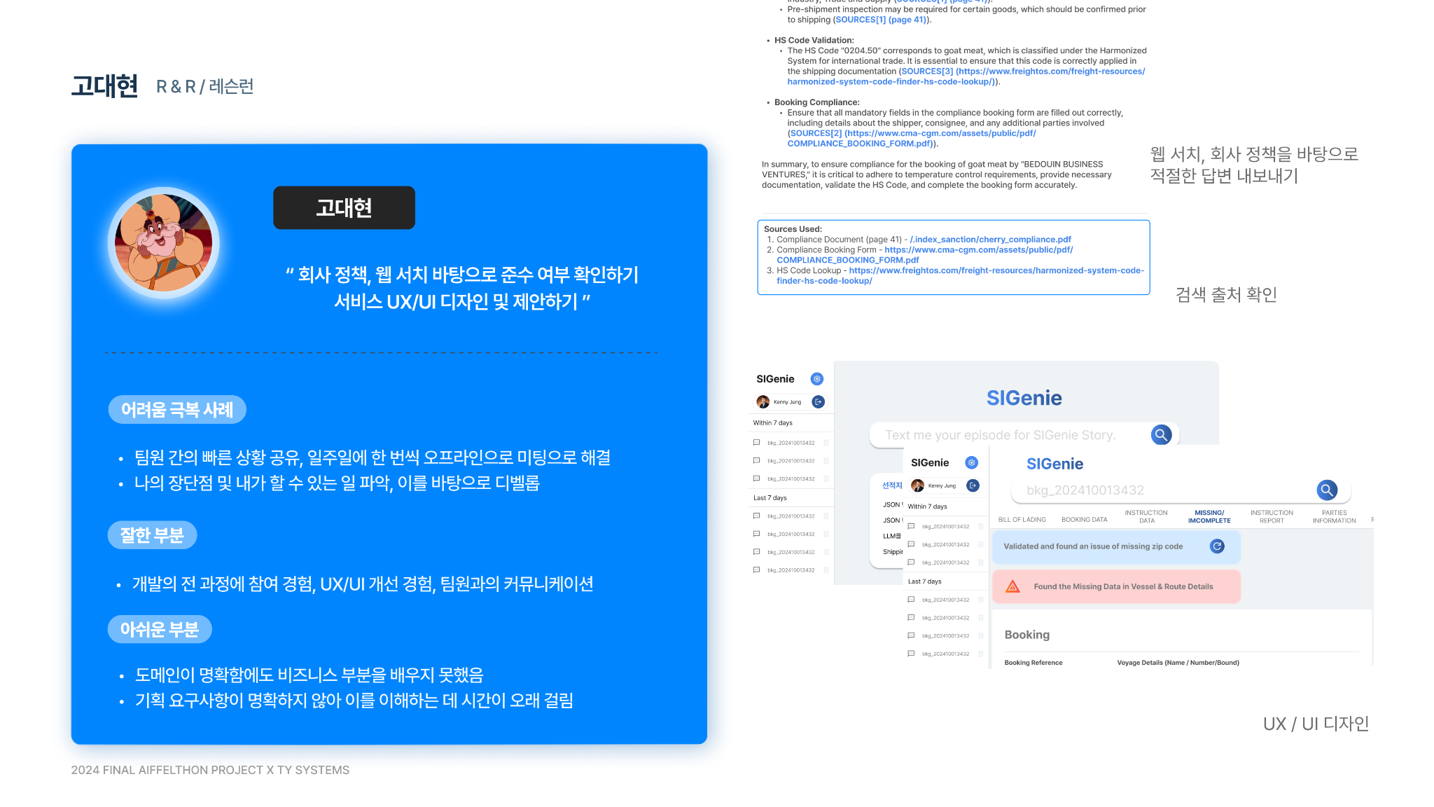
Notes:
이상 저희 발표를 마치고 Q&A 시간을 갖겠습니다.

Slide 40


Slide 41


